Slide 2
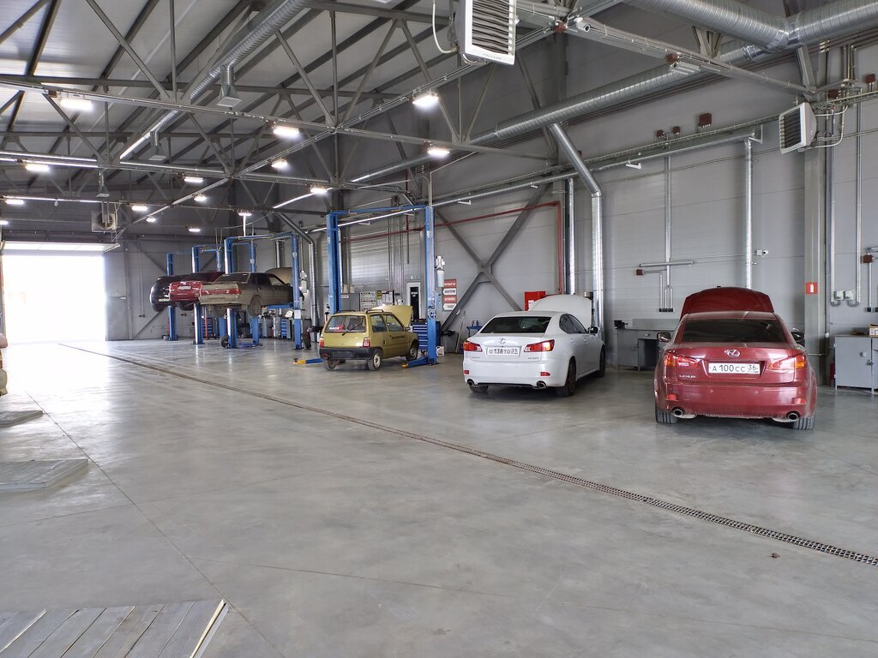
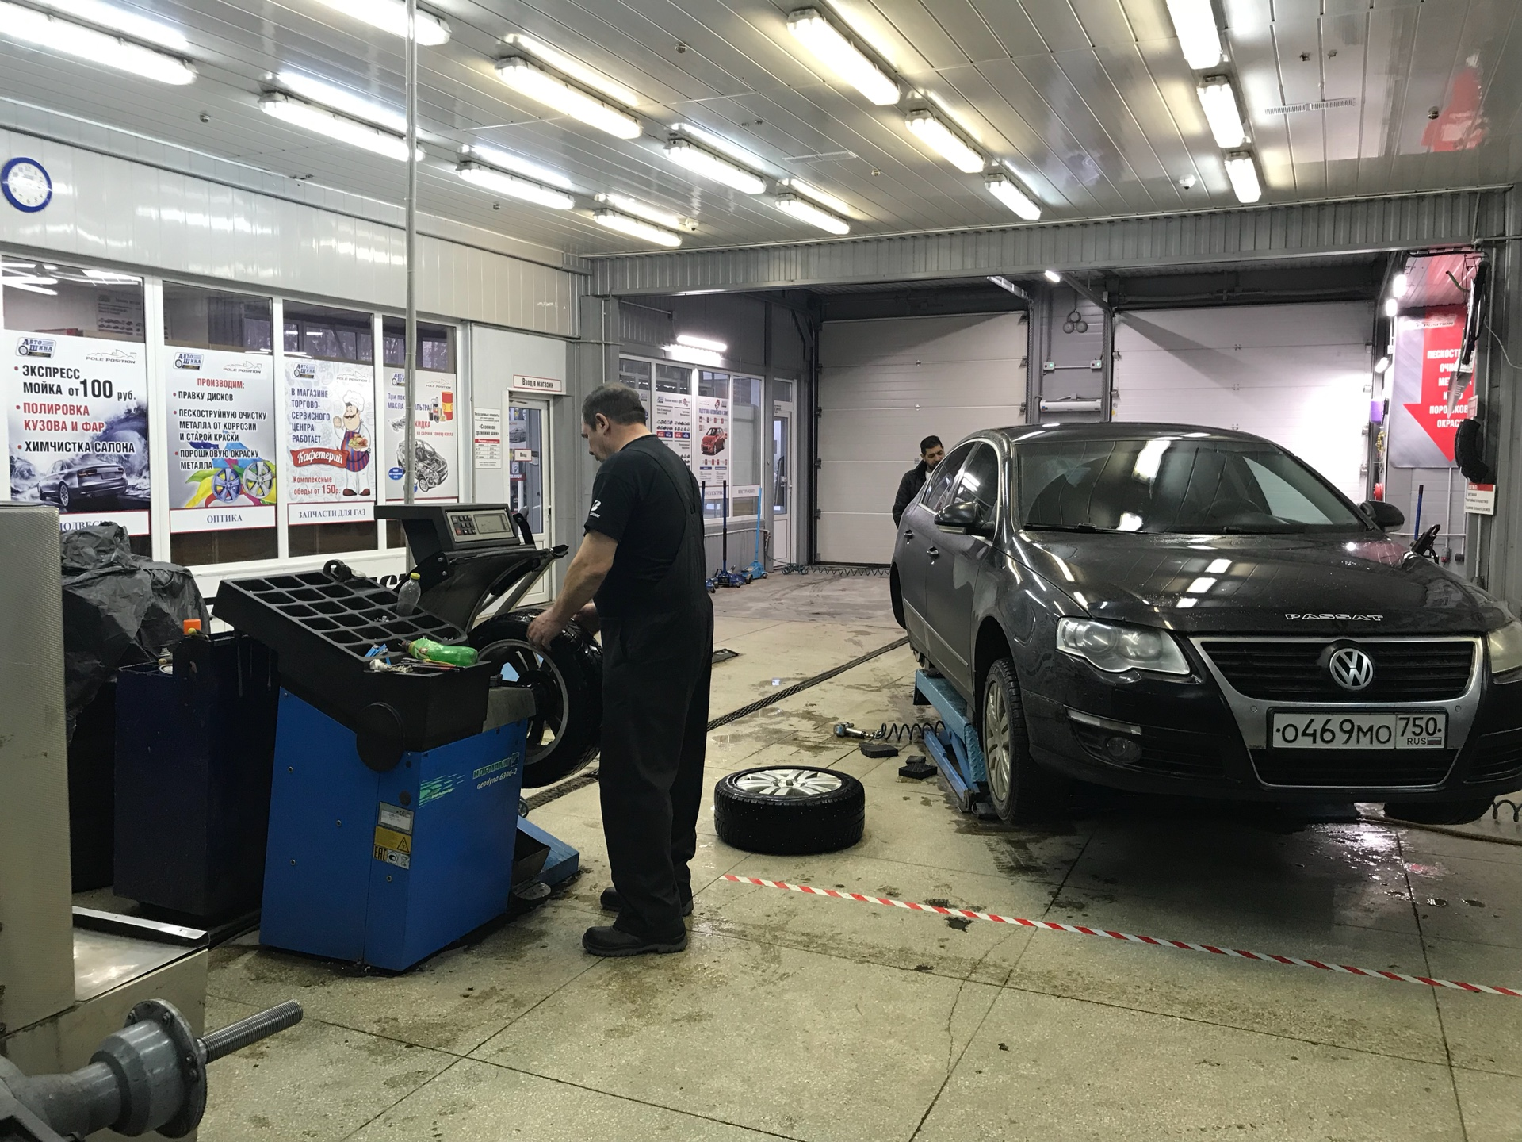
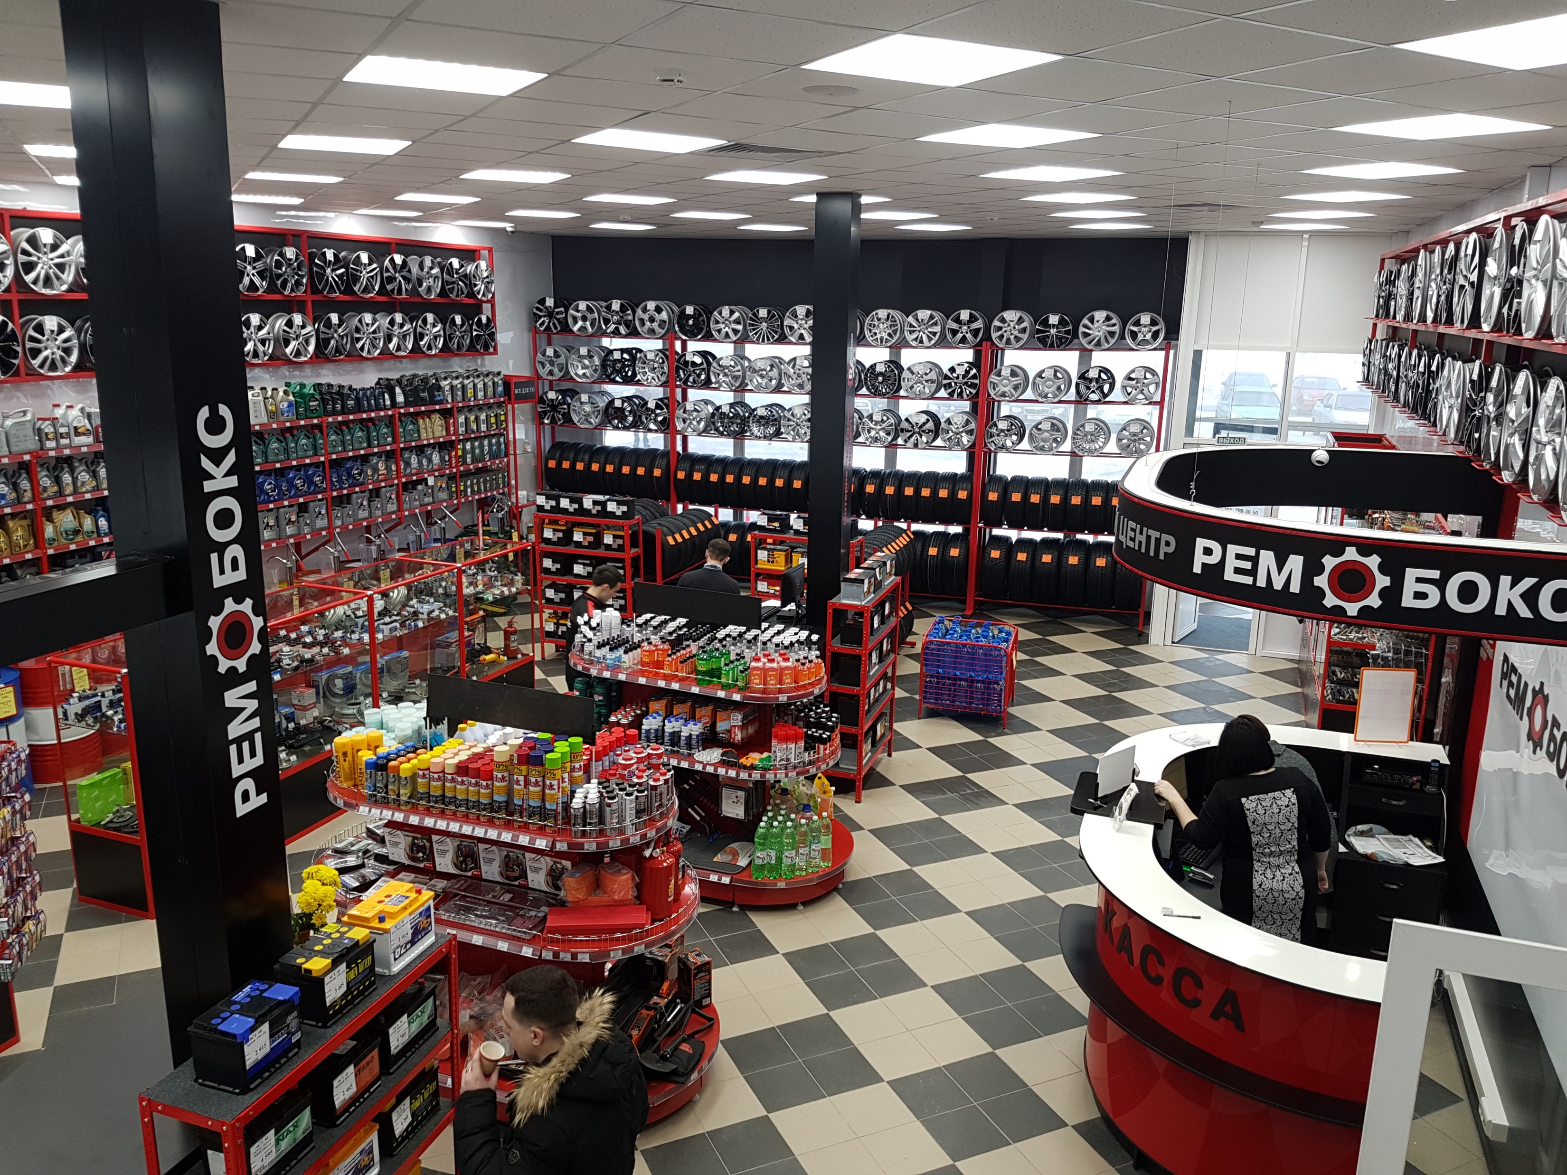
Наши Направления :
— Нил Армстронг
Автосервис
Шиномонтаж
Магазин
Мойка

Slide 3
НАША ИСТОРИЯ
1993 Создание Компании
1997 Открытие ТСЦ «GOODYEAR» пр-т Патриотов 67г
1999 Открытие ТСЦ «Pole Position» ул. Антонова-Овсеенко 3г
2003 Открытие ТСЦ «TRUCK POINT» 491 км автодороги дон М-4
2004 Открытие ТСЦ «АвтоШина» 520 км автодороги дон М-4
2005 Открытие ТСЦ «TRUCK POINT» ул. Дорожная 84
2011 Открытие ТСЦ «Hankook» ул. Новосибирская 1д
2012 Открытие ТСЦ «Tyre&Service» 23 км автодороги Р193
2018 Открытие ТСЦ «Рембокс» ул. Острогожская 148/2
2020 Открытие ТСЦ «Continental» ул. Брусилова 4/1

Slide 4
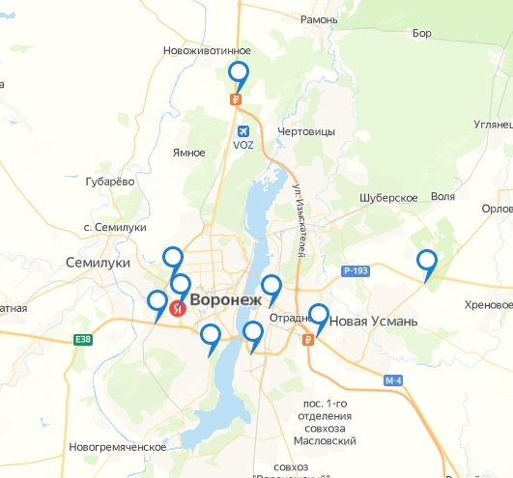
АВТОШИНА –это :
— Нил Армстронг
9 Магазинов и шиномонтажных сервисов
6 Автосервисов
4 Автомойки
Более 500 сотрудников
Более 30 000 клиентов

Slide 5
Мы предлагаем вакансии
Сервисный Консультант
Автослесарь
Электрик
Автомобильный Диагност
Ученик Сервисного Консультанта
Ученик Автослесаря
Ученик Электрика
Ученик Автомобильного Диагноста

Slide 6
Сервисный Консультант
Мы предлагаем
Неограниченный доход = Оклад + Бонус % от Продаж , повышение Оклада от Квалификации
Средний доход = 50 000 рублей
Официальное оформление
Возможность выбора места работы
Посменный график работы
Карьерный рост
Наши пожелания
Образование = желательно техническое
Уверенное владение ПК
Опыт работы в Автосервисе или Продажах приветствуется
Знание устройства и принцип работы автомобиля
Ваши обязанности
Запись на обслуживание
Прием автомобиля ( Консультирование , оформление , согласование работ , подбор запчастей)
Ведение автомобиля ( Согласование дополнительных работ и запчастей , контроль сроков выдачи)
Выдача автомобиля ( Проверка , разъяснение выполненных работ )
Урегулирование конфликтных ситуаций

Slide 7
Автослесарь
Мы предлагаем
Неограниченный доход = Бонус % от сделки , повышение % от Квалификации
Средний доход = 50 000 рублей
Официальное оформление
Возможность выбора места работы
Посменный график работы
Наши пожелания
Образование = желательно техническое
Опыт работы в Автосервисе
Знание устройства и принцип работы автомобиля
Умение пользоваться технической литературой
Ваши обязанности
Обслуживание и ремонт автомобиля согласно установленному регламенту

Slide 8
Автомобильный Электрик
Мы предлагаем
Неограниченный доход = Бонус % от сделки , максимальный %
Средний доход = 50 000 рублей
Официальное оформление
Возможность выбора места работы
Посменный график работы
Наши пожелания
Образование = желательно техническое
Опыт работы в Автосервисе
Знание устройства и принцип работы автомобиля
Умение пользоваться технической литературой , специализированными сайтами
Умение пользоваться инструментом и оборудованием
Ваши обязанности
Обслуживание и ремонт автомобиля согласно установленному регламенту

Slide 9
Автомобильный Диагност
Мы предлагаем
Неограниченный доход = Бонус % от сделки , максимальный %
Средний доход = 50 000 рублей
Официальное оформление
Возможность выбора места работы
Посменный график работы
Наши пожелания
Образование = желательно техническое
Опыт работы в Автосервисе
Знание устройства и принцип работы автомобиля
Умение пользоваться технической литературой , специализированными сайтами
Умение пользоваться инструментом и оборудованием
Ваши обязанности
Обслуживание и ремонт автомобиля согласно установленному регламенту

Slide 10
Ученики всех специальностей
Мы предлагаем
Оплачиваемая стажировка = Оклад +Бонус % от сделки
Официальное оформление
Возможность выбора места работы
Персональный Наставник Постоянно работающий с Вами
Разработанная Программа Обучения
Наши пожелания
Желание учиться и получить Профессию
Ваши обязанности
Обслуживание и ремонт автомобиля согласно установленному регламенту

Slide 11
Контакты
8 920 220 61 55
gusev@autoshinavrn.ru
Гусев Юрий Валерьевич – сервис менеджер направления АвтоСервис

